Slide 1
E-Learning
Panduan
Untuk Mahasiswa
E-Learning Universitas Stikubank Semarang adalah media pembelajaran jarak jauh (distance Learning) yang memanfaatkan teknologi komputer dan internet yang digunakan untuk memudahkan mahasiswa dan dosen dalam proses belajar mengajar. E-Learning Universitas Stikubank Semarang dibuat agar dapat meningkatkan efektifitas dan kualitas komunikasi pembelajaran yang memungkinkan pembelajar untuk belajar, mendapatkan informasi dari dosen, mengunduh materi, mengunggah tugas dan mengetahui nilai yang diberikan dosen melalui komputer di tempat mereka masing-masing.
elearning.unisbank.ac.id

Slide 2
How ?
Mengakses Elearning
Mengakses Materi Kuliah
Mengerjakan Tugas
Mengikuti Forum Diskusi
Mengerjakan Kuis
Mengirim pesan pribadi
Mengikuti Video Converence

Slide 3
Mengakses e-learning
elearning.unisbank.ac.id

Slide 4
https://elearning.unisbank.ac.id
Account E-learning sama dengan Account Smart Campus

Slide 5
Tinjauan Kuliah
Inilah daftar Perkuliahan yang sedang berlangsung di semester ini

Slide 6
MENGAKSES materi kuliah
elearning.unisbank.ac.id

Slide 7
Pilih Mata Kuliah
Inilah daftar Perkuliahan yang sedang berlangsung di semester ini

Slide 8
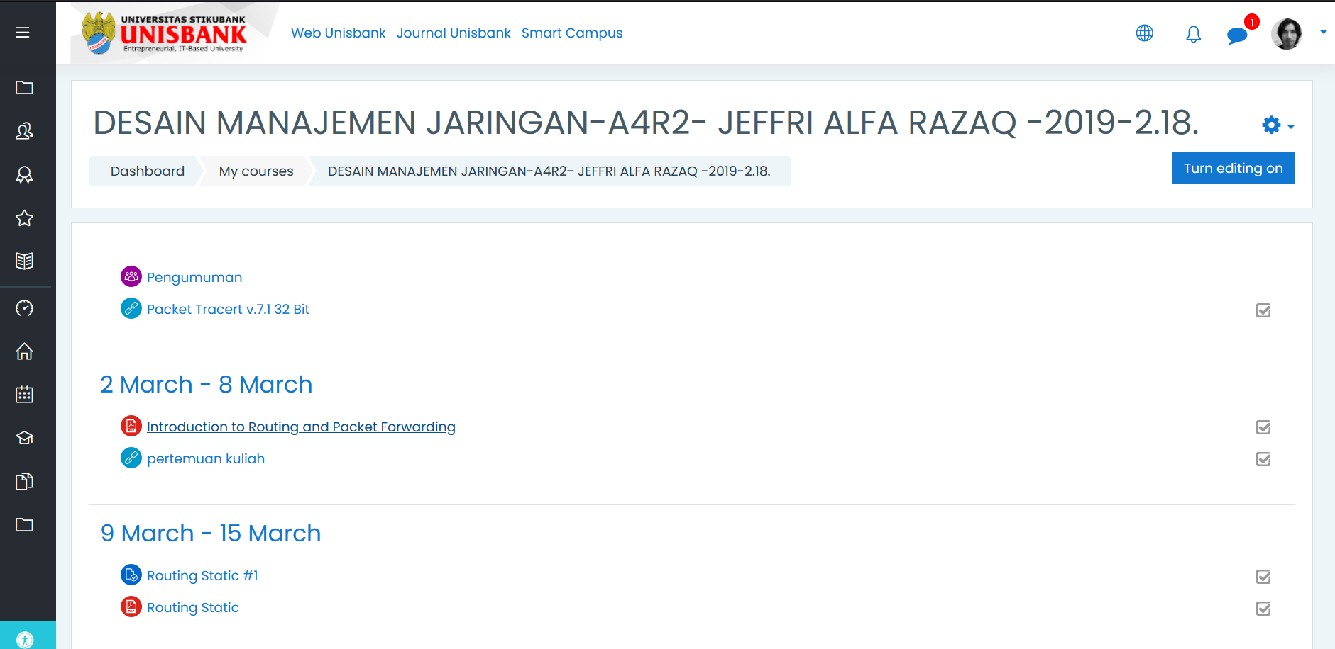
Pilih Matakuliah
Klik Materi, pada setiap pertemuannya
(materi dapat berupa link/URL, file presentasi, pdf, video)

Slide 9
MENGERJAKAN tugas
elearning.unisbank.ac.id

Slide 10
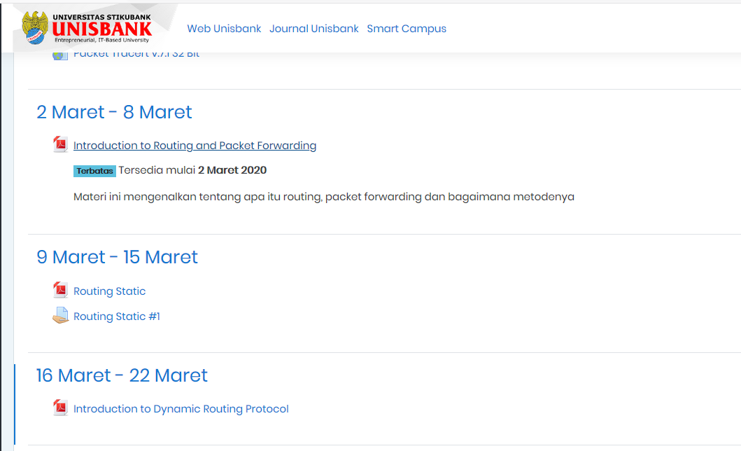
Tugas Baru siap dikerjakan Mahasiswa
ada tugas nih

Slide 11
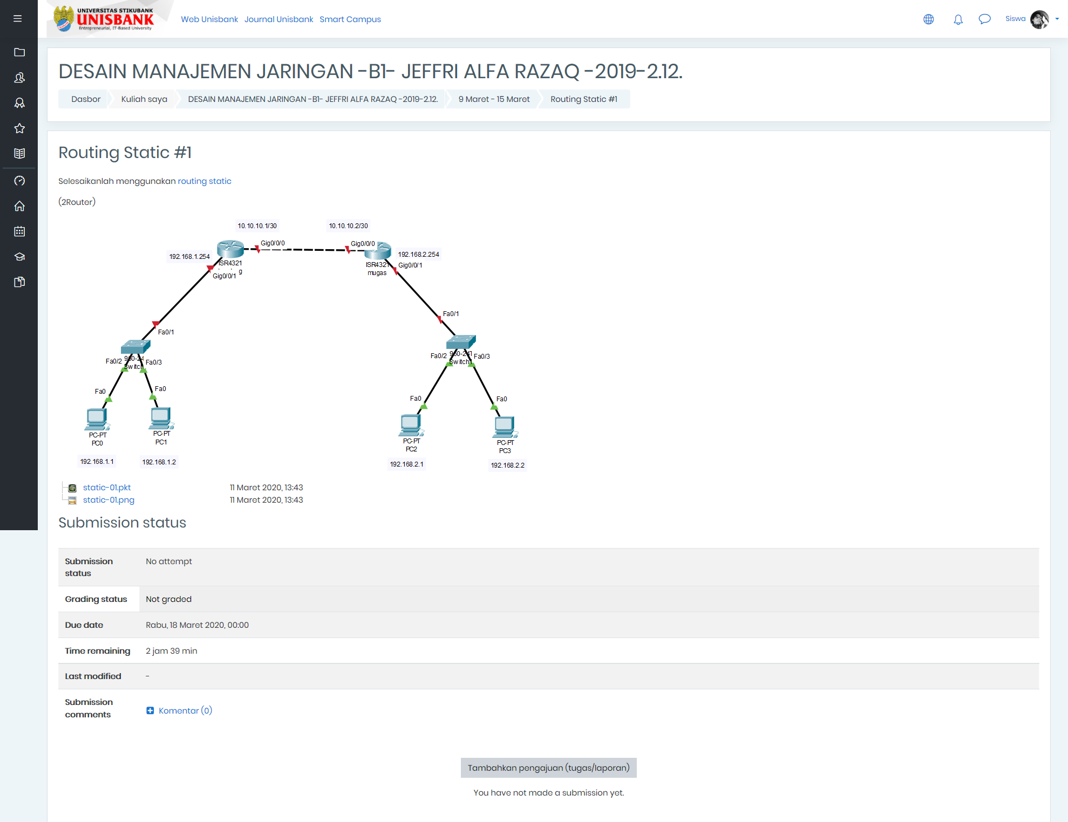
Mahasiswa Mengerjakan Tugas
Baca instruksi tugasnya
Untuk mengumpulkan tugas berupa file, klik tombol Tambahkan Pengajuan (Tugas/Laporan)

Slide 12
Mahasiswa mengumpulkan tugas
Klik disini untuk mengunggah berkas (file)
Jangan Lupa klik tombol Simpan Perubahan

Slide 13
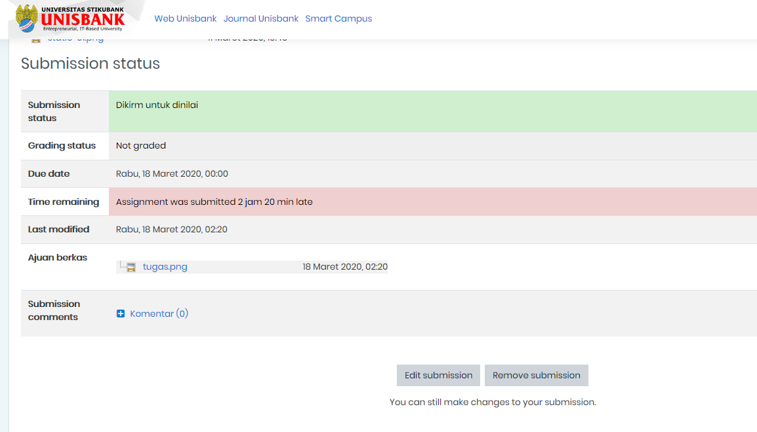
Mahasiswa mengumpulkan tugas
File yang telah diunggah
Untuk mengubah, klik tombol Edit submission, untuk menghapus klik tombol Remove submission

Slide 14
MENGIKUTI forum DISKUSI
elearning.unisbank.ac.id

Slide 15
Menyampaikan pendapat/jawaban dalam forum
Mahasiswa klik Balas
Sampaikan pendapat/jawaban, lalu klik tombol Sampaikan

Slide 16
Bentuk diskusi dalam forum
Dosen dan Mahasiswa dapat saling menyampaikan balasan dari sebuah pertanyaan atau jawaban.

Slide 17
MENGERJAKAN KUIS
elearning.unisbank.ac.id

Slide 18
Mengerjakan Kuis
Klik tombol Preview quiz now

Slide 19
Mulai Mengerjakan Kuis
Kerjakan pertanyaan kuis tersebut lalu akhiri dengan klik tombol Akhiri usaha

Slide 20
Ringkasan hasil pengerjaan kuis
Jika telah yakin atas jawaban, maka klik tombol Kirim semua dan selesai

Slide 21
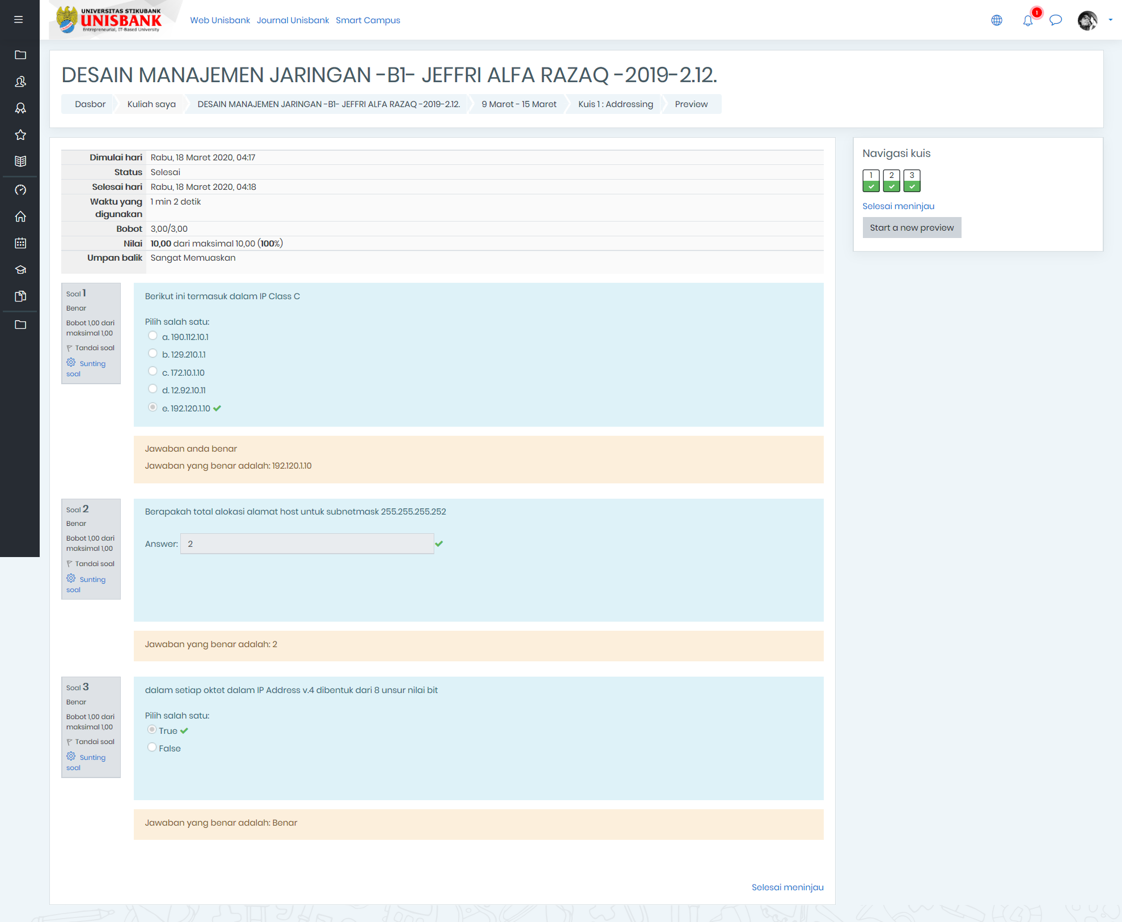
Hasil ujicoba kuis
Inilah hasil percobaan kuis.
Jika sudah selesai, akhiri dengan klik Selesai meninjau

Slide 22
Ringkasan hasil pengerjaan kuis
Untuk Kembali ke daftar pertemuan, klik tab Matakuliah
Inilah ringkasan hasil pengerjaan kuis.
Inilah ringkasan hasil pengerjaan kuis.

Slide 23
Mengirim pesan pribadi atau obrolan

Slide 24
Pilih matakuliah
Klik icon Peserta

Slide 25
Daftar mahasiswa peserta matakuliah
Cari nama mahasiswa
atau pilih yang ada di daftar

Slide 26
mengirim pesan / obrolan
Klik icon Pesan untuk memulai percakapan.
Klik icon Add to contacts untuk menambah pada dafar kontak Anda
Memulai mengirim pesan / obrolan

Slide 27
Video conference
elearning.unisbank.ac.id

Slide 28
Memulai Video Conference
Mulai dengan klik aktifitas Video Conference

Slide 29
Memulai Video Conference
Klik tombol Access

Slide 30
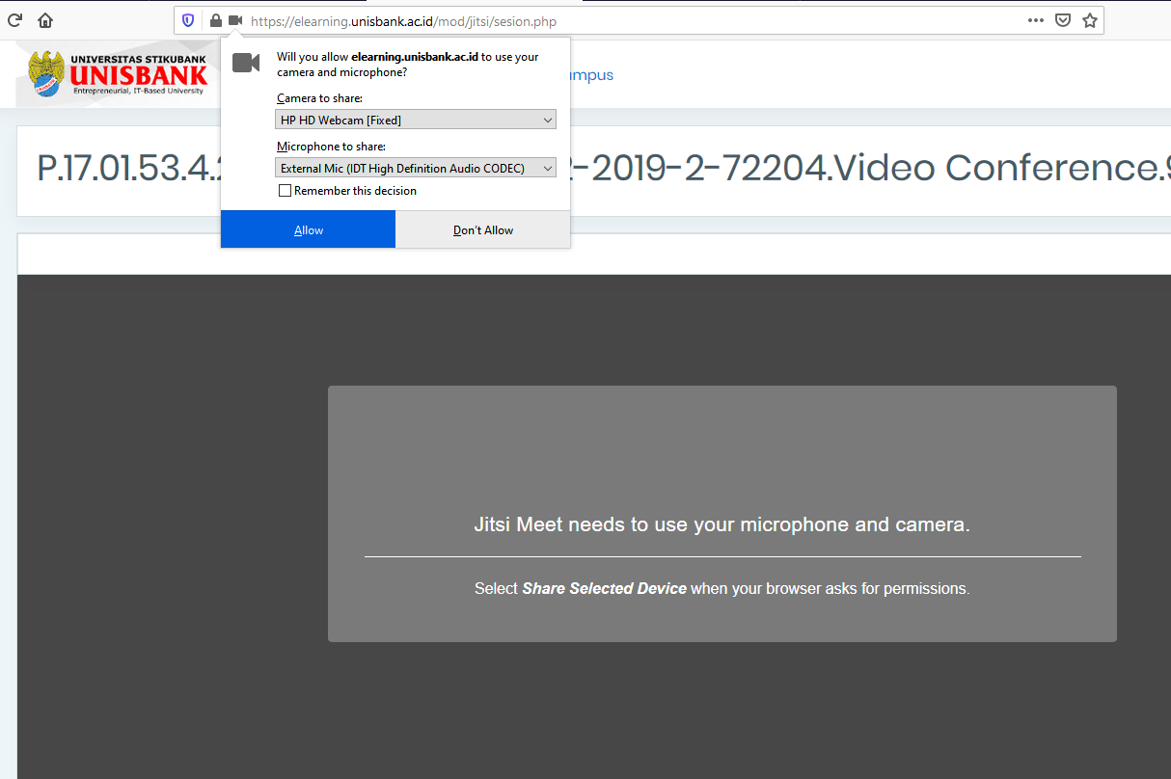
Memulai Video Conference
Pilih device Camera dan Microphone pada Device anda,
Klik tombol Allow

Slide 31
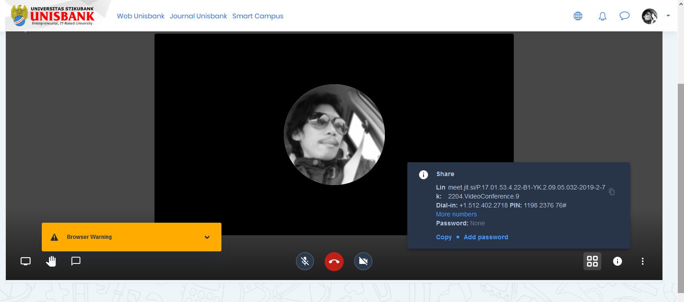
Memulai Video Conference
Klik tombol Mic dan camera untuk suara dan video Anda

Slide 32
Melihat semua camera peserta
Klik tombol kotak empat untuk melihat semua camera peserta

Slide 33
Melihat semua camera peserta

Slide 34
Berbagi Layar presentasi dg peserta
Untuk berbagi screen (screen sharing) ke mahasiswa

Slide 35
Chatroom dengan peserta
Untuk memulai obrolan text (chatting) klik tombol ini

Slide 36
Support Center :
Untuk bantuan lebih lanjut dapat melalui
tik@edu.unisbank.ac.id
0857.4070.4343

